Slide 1
ASTER
PLATFORM
영상/계측/제어 장치
통합 운영 플랫폼
체계적인 시스템운영
정확한 상황파악
신속한 대응
종합적인 의사결정 지원
및 중앙관리체계 구축
GIS·CCTV 영상을 통한
실시간 현장상황 파악
실시간 원격 제어
사람을 생각하는 따뜻한 기술
ICT 전문기업 (주)네트로

Slide 2
NETRO
(주)네트로는
2012년 창립이후 꾸준히
성장하고 있는 사람중심
ICT 전문기업입니다.
| 일반현황
| 조직도
회사명 | 주식회사 네트로
설립일 | 2012년 7월 16일
대표자 | 류경
직원수 | 24명 ( 2020년 9월 기준 )
매출액 | 110억 ( 대구 61억, 경북 48억 / 2019년 12월 기준 )
신용등급 | B+
소재지 | 대구 | 대구광역시 동구 이노밸리로 36길 14, S타워 202-203호
 | 경북 | 경상북도 안동시 대안로 2-1, 2층
 | 공장 | 대구시 동구 대림동 888-3, 대림빌딩 302호
연락처 | T. 053-270-9888 F. 053-252-9885
홈페이지 | netro.kr
대표이사
연구소
영업부
경영지원팀
영상기반
SW 개발
기획팀
영업팀
회계파트
개발팀
기술지원팀
설계파트
디지털·그린
SW 개발
품질혁신팀
고객지원팀
시스템 통합 ( SI )

Slide 3
Solution 01
Solution 02
Solution 03
체계적인 현장지휘
정확한 상황파악
신속한 의사결정 지원
컨트롤타워 중심의
종합적인 의사결정 지원
및 중앙관리체계 구축
GIS, CCTV 영상을
통한 실시간 현장상황
모니터링 지원
원격제어단말, CCTV를 통한
실시간 계측 데이터 수집 및
장치의 제어 지원
가장 혁신적인 솔루션

Slide 4
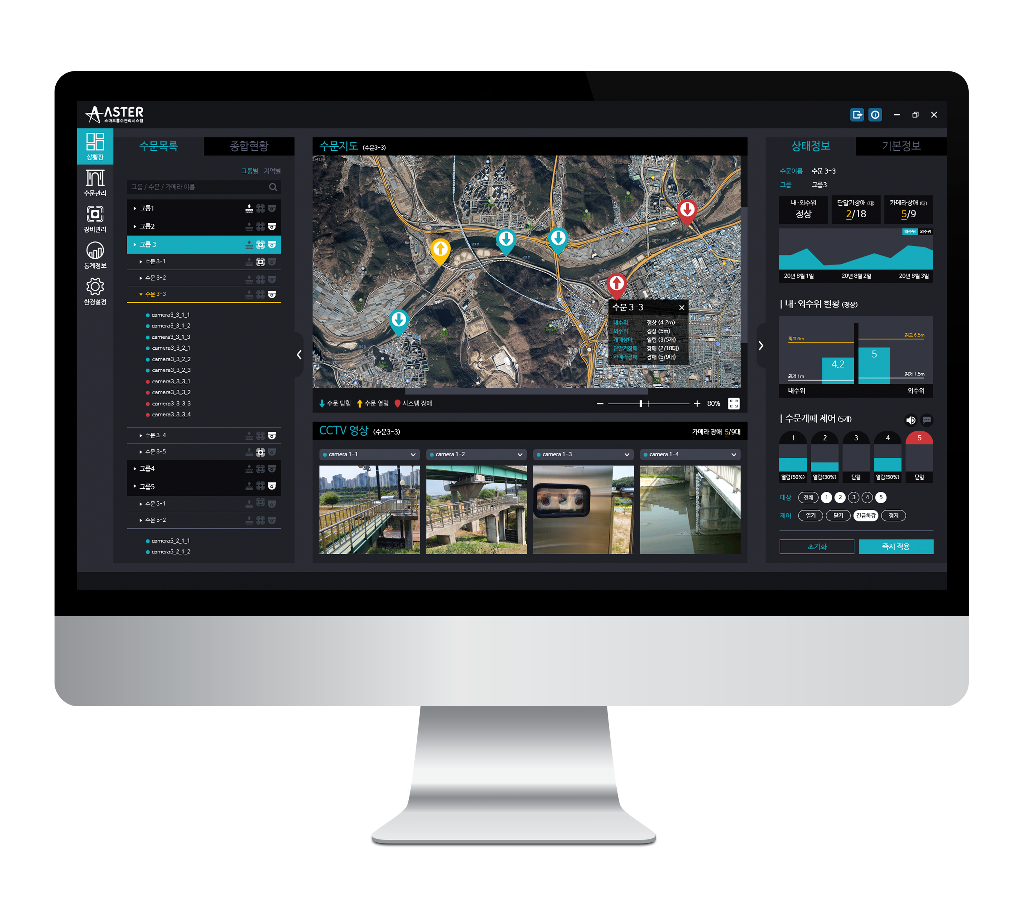
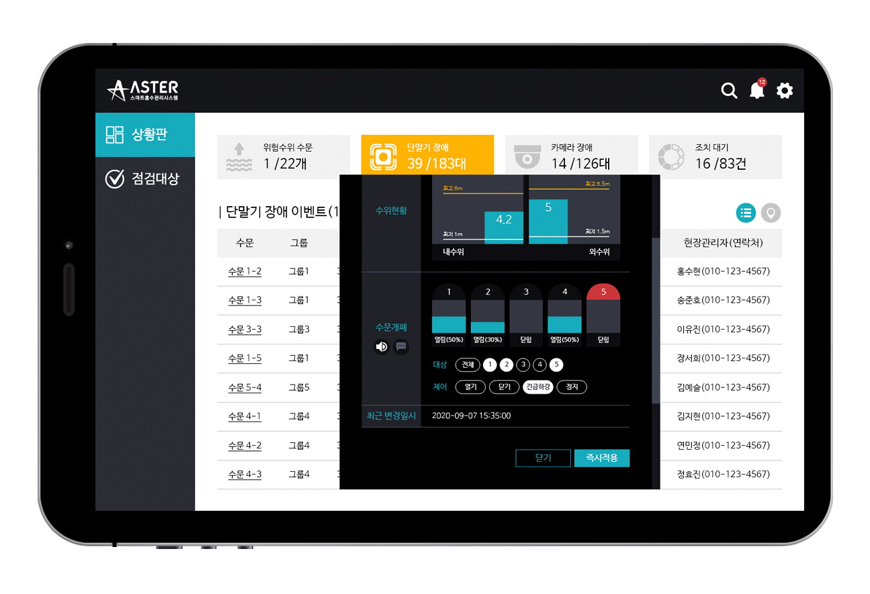
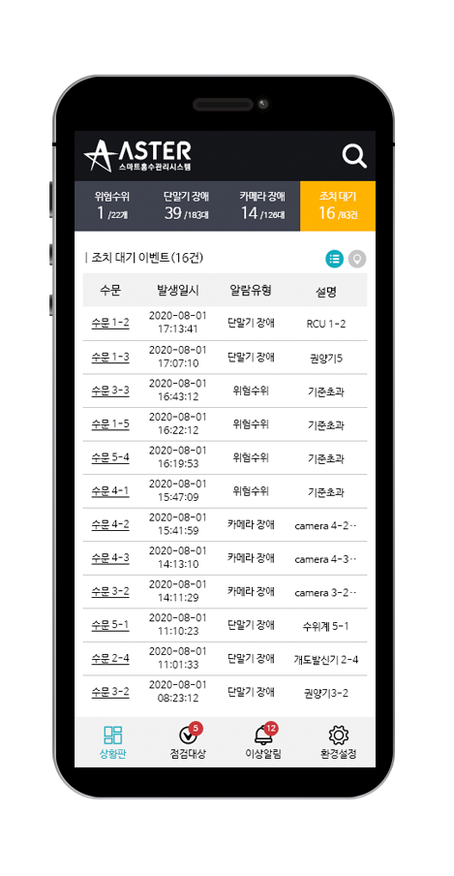
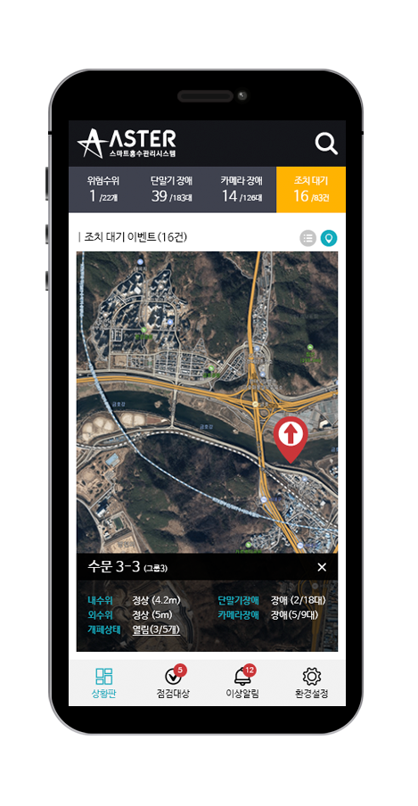
영상/계측/제어 장치 통합 운영 플랫폼
GIS, CCTV, 원격제어장치를 통해
실시간 현장상황을 파악하고, 조작 제어 및 의사결정을 지원하는 빅데이터 기반 통합제어 솔루션

Slide 5
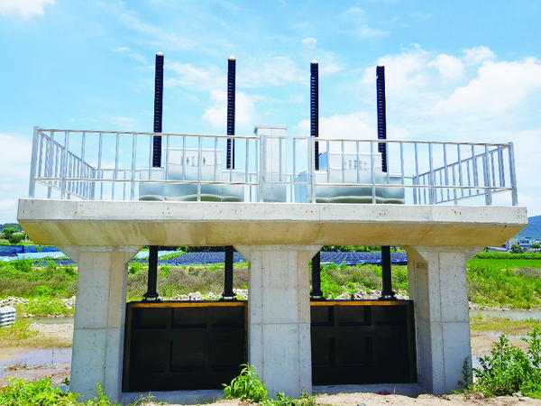
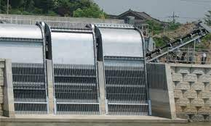
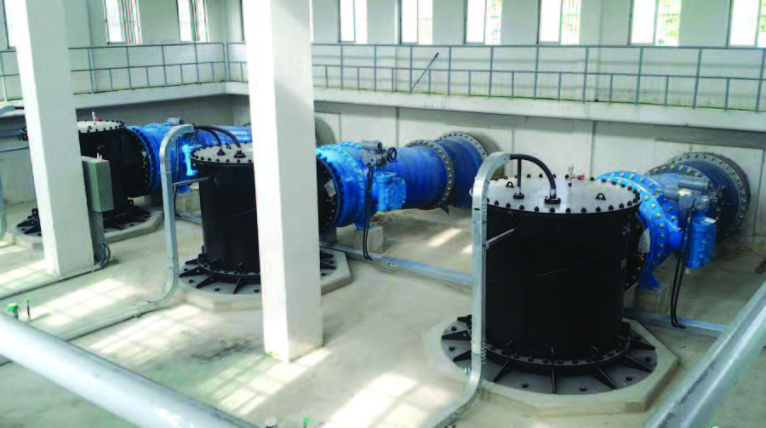
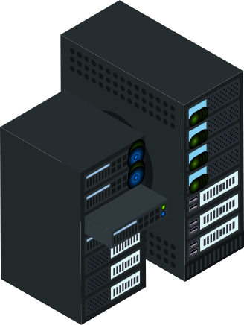
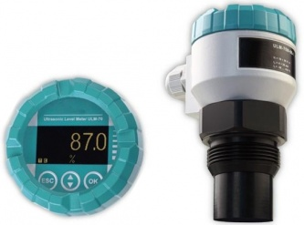
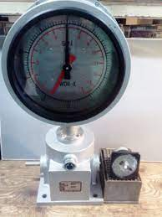
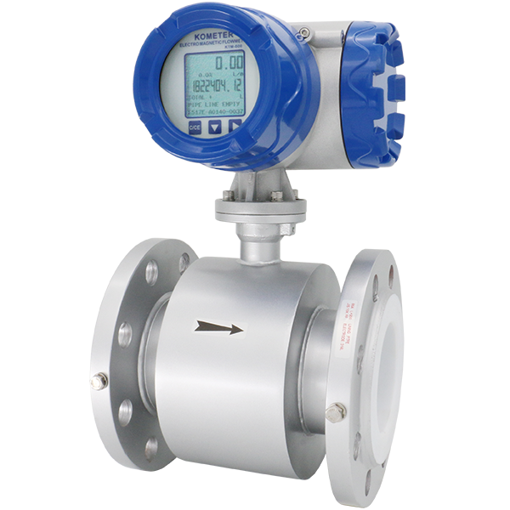
ASTER PLATFORM
01
시스템 구성도
엑츄에이터 등의 사진이나 그림으로 대체
계측 및 제어
원격 단말장치
스마트 관리시스템
수문 #1
제진기
배수펌프
ASTER 서버
ASTER 운영 #1
엑츄에이터
N1…N#
RCU
PLC
…
계측정보
계측
엑추에이터 작동정보
수위계
개도계
유량계
원격단말기 상태정보
…
계측 센서
N1…N#
객체감지
사람/얼굴/차량/번호판
…
원격제어
ASTER 운영 #N
AI엔진기반
객체 방향/출입/배회
피플카운팅/대기열
AI CCTV
NVR
CCTV
CCTV 모니터링 및 제어

Slide 6
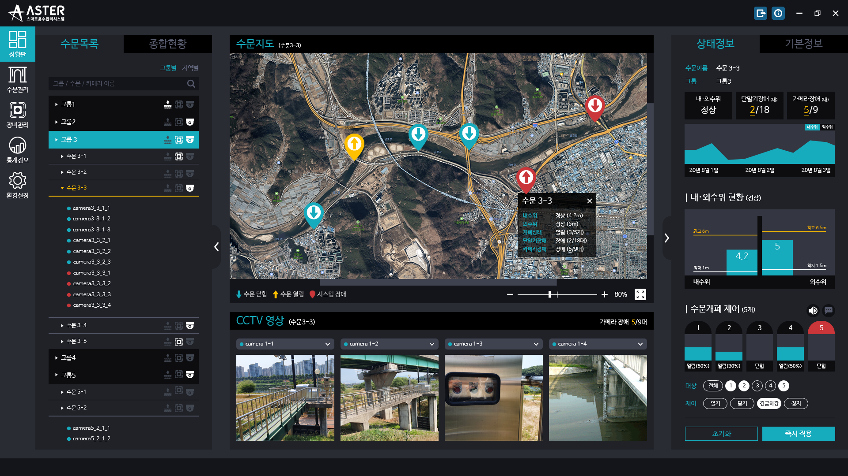
02
ASTER PLATFORM
ASTER의 강점
01
GIS(공간정보시스템) 기반 솔루션
실제 지도 기반위에서 다수의 원방 제어 시스템 감시 및 제어
02
사용자 중심의 GUI 제공
HMI 대비 유려한 그래픽과 직관적인 정보제공
03
CCTV 등록지원
한 화면 내에 서 제어 및 CCTV 모니터링 동시에 사용
04
작화(엔지니어링) 불필요
현장 단말장치 , 계측 장치 등록 만으로 즉시 제어 및 감시 가능
05
계측 데이터의 수집 및 통계정보 지원, 데이터분석을 통한 예측 모델 개발
계측 장치의 데이터 수집 및 통계, 분석, 향후 누적데이터에 기반한 예측 모델 개발 지원

Slide 7
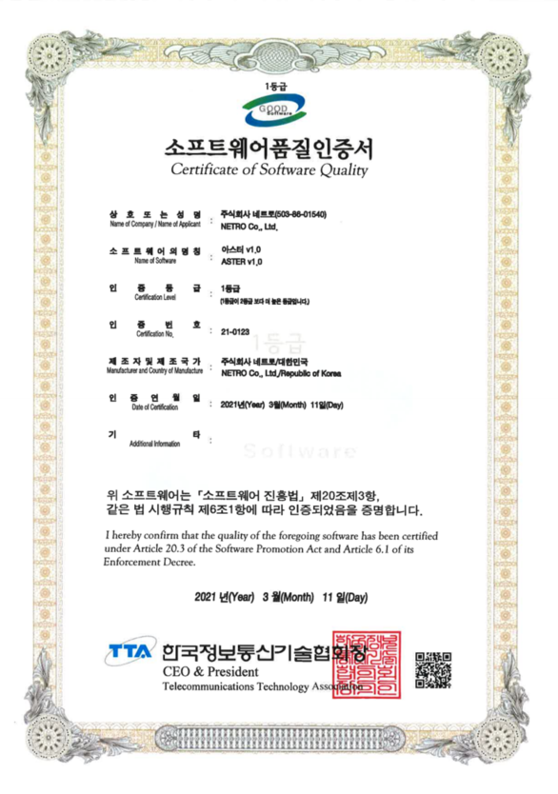
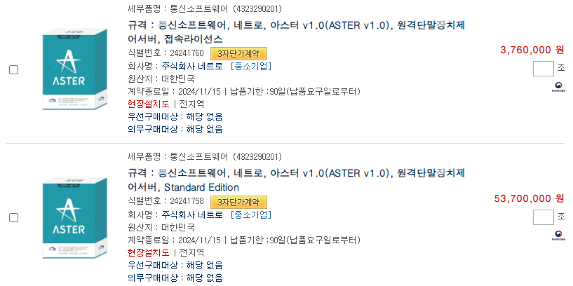
ASTER PLATFORM
03
나라장터 종합 쇼핑몰 등록

Slide 8
ASTER PLATFORM
04
주요기능
종합 상황판
상태 모니터링
원격제어
장비 장애관리
통계정보 분석·활용
실시간 장치 상태 현황, 지도를 이용한 위치 정보, CCTV 영상정보를 한 눈에 파악
할 수 있는 직관적인 상황판
현장 센서정보,
장치 작동 상태, CCTV 영상 등을
통한 실시간 현장 모니터링
설정 임계치 경고 알람과
사용자가 설정한 조건에 따른
원격 작동 (수동·자동)
원격 제어 단말장치(RCU, PLC),
CCTV 카메라 등 주요 장비에 대한 장애 현황 모니터링
계측 센서 등의 계측 값 변동 추이,
작동이력, 장애이력 등에 대한
기간별 보고서 조회 및 출력
담당지역·권한별 맞춤형 상황판
장치정보, 임계치 기준 등록·관리
장치 제어 및 이력 관리
RCU , PLC 등 단말기 통신상태
이상 알람 발생·조치 현황
지도, 주변 CCTV 영상
센서 정보, 장치 작동 여부 모니터링
장치 제어 시나리오 등록·관리
CCTV 카메라 통신상태
점검대상 장비 목록 추출
장치·그룹별 정보, 작동제어
원격제어 단말기 통신상태 모니터링
주변 장치(경광등, 스피커 등) 연동
장애 조치 결과 등록·관리
기간별 보고서 조회·출력

Slide 9
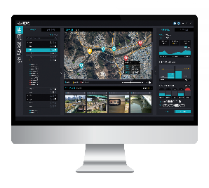
ASTER PLATFORM
05
ASTER 활용 예시 #1 – 스마트홍수 관리시스템
현장 구성
현장 설비
스마트 관리시스템
수문 #1
수문 #2
수문 #n …
수문
RTU
데이터 관리서버
4
수위계측
1
네트워크
스위치
2
3
단말기 상태정보
권양기
기기 데이터
계측 정보
원격제어
카메라 상태정보
클라이언트 솔루션
CCTV 영상정보
CCTV
네트워크
스위치
동보 방송
수위계
권양기
원격제어장치(RTU)
1
2
3
4
CCTV

Slide 10
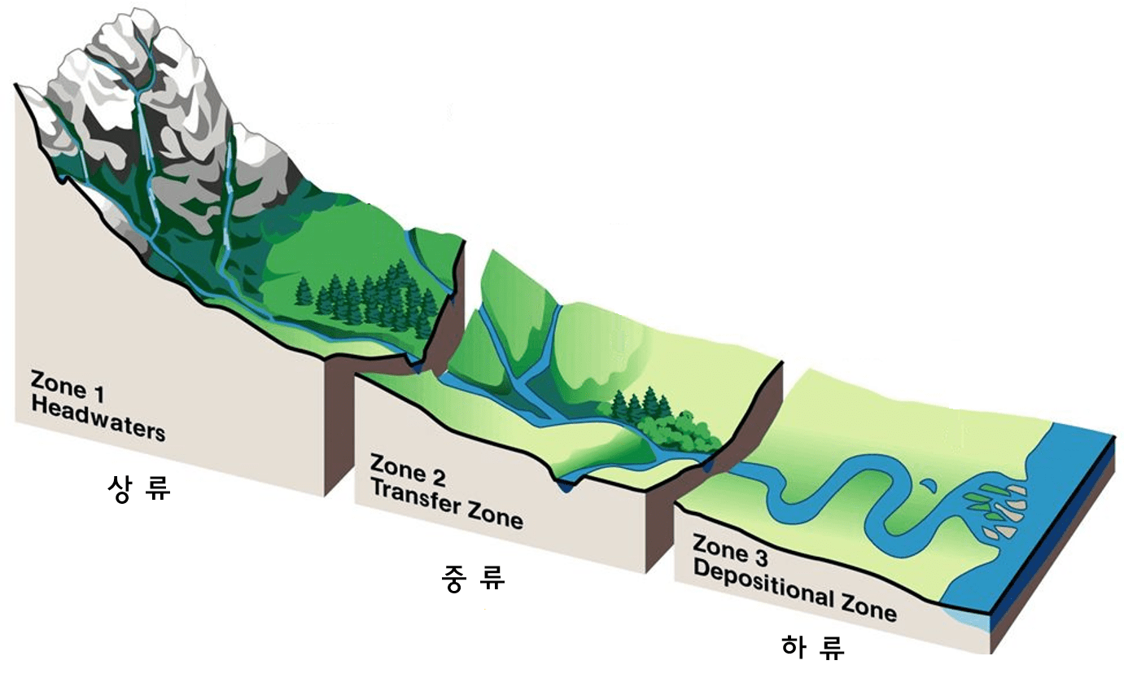
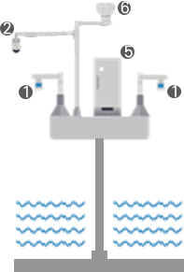
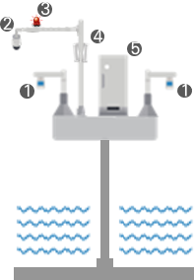
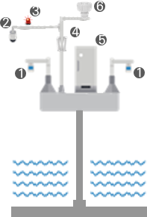
04
ASTER PLATFORM
ASTER 활용 예시 #2 - 스마트조기경보시스템
현장 구성(1개소)
현장 설비
스마트 관리시스템
강우량계
RTU
데이터 관리서버
1
네트워크
스위치
2
수위/강우계측
3
수위계
(내/외)
단말기 상태정보
상류
중류
하류
1
2
3
기기 데이터
계측 정보
기타 장비
카메라 상태정보
원격단말/
동보방송
CCTV 영상정보
클라이언트 솔루션
동보 방송
CCTV
네트워크
스위치
또는
수위계
CCTV
원격단말함체(RTU/LTE모뎀 등)
강우량계
1
2
3
경광등
4
방송스피커
5
6

Slide 11
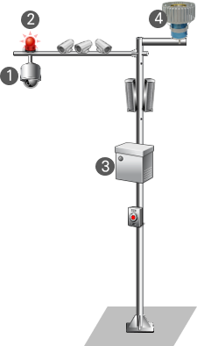
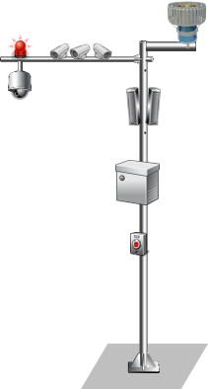
04
ASTER PLATFORM
ASTER 활용 예시 #3 – 스마트강우관리 시스템
현장 구성
현장 설비
스마트 관리시스템
설비 #1
설비 #n …
강우량계
RTU
데이터 관리서버
강우계측
네트워크
스위치
단말기 상태정보
기타
기기 데이터
강우량 정보
원격제어
카메라 상태정보
CCTV 영상정보
클라이언트 솔루션
CCTV
네트워크
스위치
1
CCTV
2
경광등
원격제어장치(RTU) 함체
강우량계
3
4

Slide 12
05
ASTER PLATFORM
ASTER - Details
GIS, CCTV, 원격제어장치를 통해
실시간 현장상황을 파악하고, 유사 시
수문개폐 등 신속한 상황대응을 지원하는
빅데이터 기반 홍수 통합관리시스템

Slide 13
주요기능 01
종합
상황판
종합 운영현황, 수문지도, 실시간
수문 상태, 주변 CCTV 영상, 장애현황 등
종합적인 운영 현황을 한 눈에 파악하고,
유사시 수문 원격 개폐를 지원하는
복합 레이아웃 대시보드입니다.
Key Feature
전체·그룹·수문별
종합 운영현황
수문 지도를 통한
주요 현황 모니터링
수문 주변
CCTV 영상 조회
12

Slide 14
주요기능 01. 종합상황판
상황판 화면구성
상황판 운영 시나리오
핵심 기능
현장 장치 지도
마커를 통해 장치제어 및 장애
여부를 직관적으로 파악할 수
있으며, 마커 클릭 시 주요 알람
정보를 제공하는 팝업 출력
CCTV 영상
선택된 장치 주변의 CCTV 영상을
동시에 4채널까지 표출하며, 드롭 다운 버튼 조작을 통한 카메라 선택,
특정 영상 확대, PTZ 제어 등 지원
좌측패널
메인영역
우측패널
현장 선택
현장상황 파악
장치 제어
Select
Monitor
Control
01
실시간 장치 현황 파악하기
장치목록, 종합현황에서 장치별 운영현황 파악
장치목록
수문지도
CCTV 영상
상태정보
그룹, 장치, CCTV 카메라 순 3계층 트리구조
좌측패널, 지도에서 선택한 장치에 대한 위치정보와 주변 CCTV 영상 조회
선택된 장치의 센서현황 조회 및
작동 제어
02
이상 알람 발생 시 특정 장치 선택하기
센서 임계치, 장애 알람 발생 시 장치이름 또는 지도마커 클릭
장치 그룹 대시보드
특정 그룹에 속한 장치들의 센서값·작동 정보를 직관적으로 표출하며, 연동 또는 연관된 장치간 영향관계를 고려한 제어(일괄·선택) 지원
종합현황
기본정보
핵심 운영지표,
이상알람 이벤트,
점검대상 장치 등
선택된 장치의
등록정보 조회
03
상세정보 확인 후 장치 제어하기
주변 CCTV 영상, 상태정보 확인 후 장치 제어
13

Slide 15
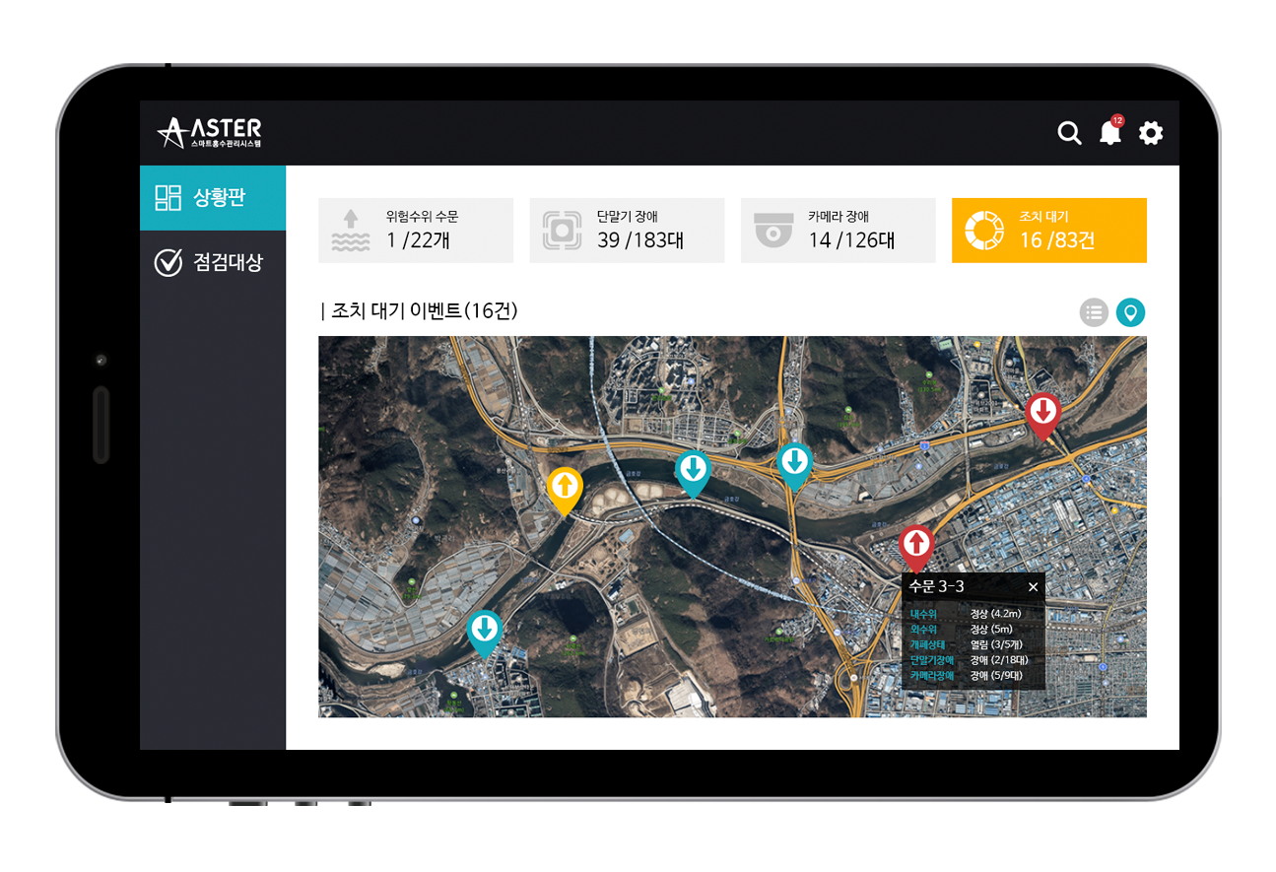
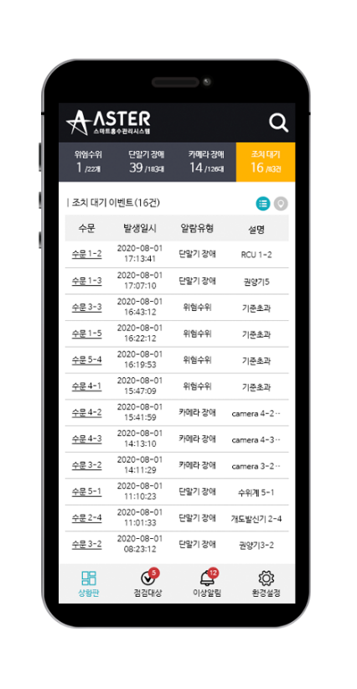
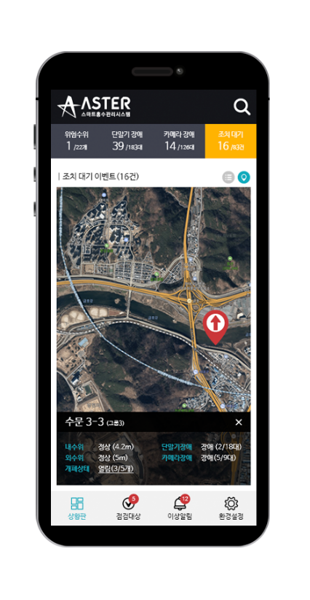
MOBILE SYSTEM
모바일 서비스 기능
- 현장 CCTV 영상 확인
- 계측 데이터 정보 확인
- 원격단말장치 제어

Slide 16
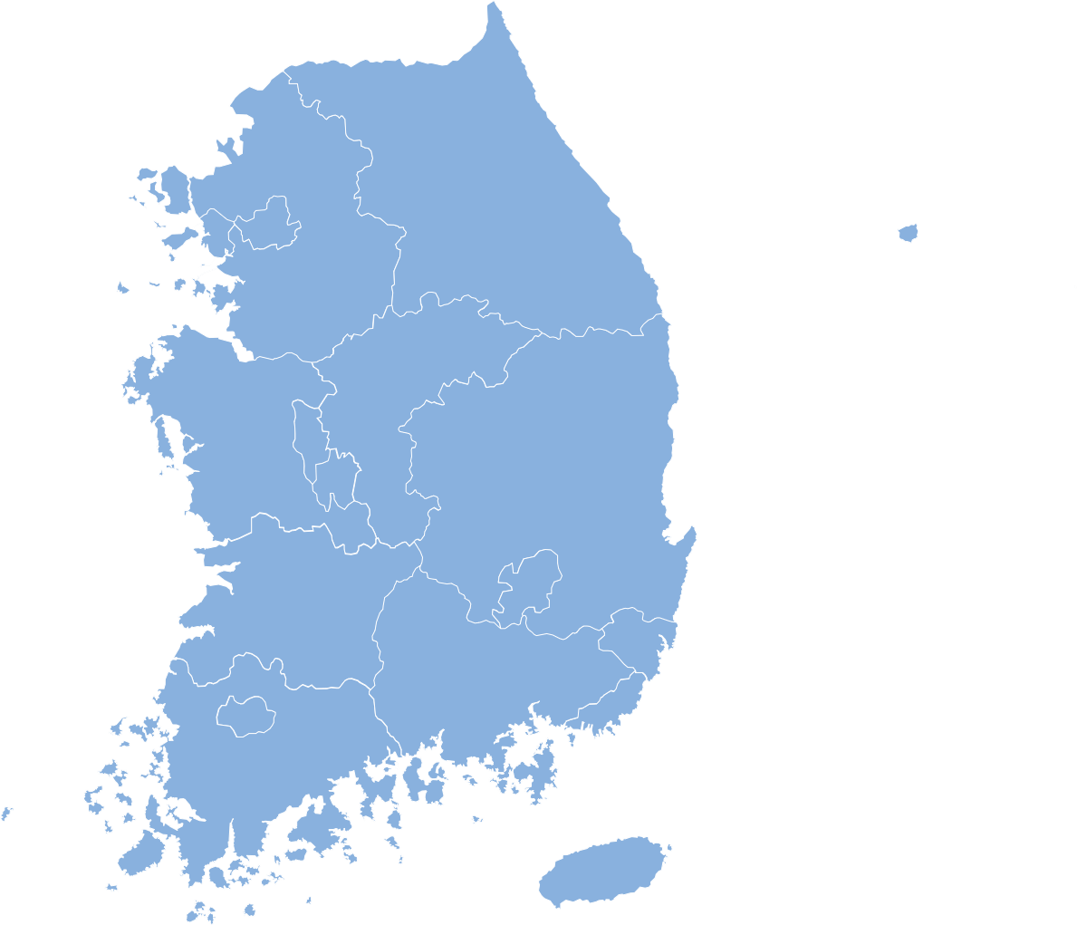
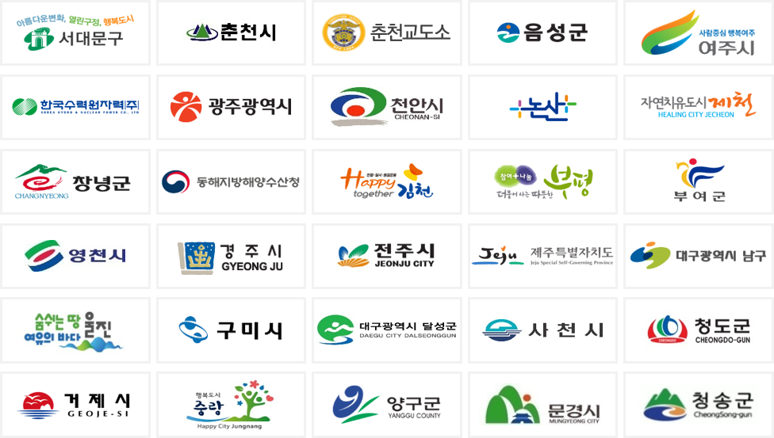
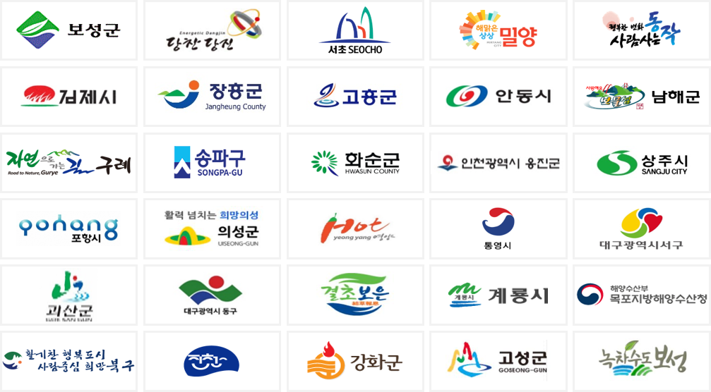
(주)네트로 주요고객

Slide 17
THANK YOU FOR YOUR ATTENTION

